Slide 1
RxAndroid
what：异步
how：观察者模式，函数响应式编程
why：简洁
when：网络请求，本地io，但是不适合上传大文件（未实践）
搭配：Retrofit，Dagger2（没有去了解），Lambda表达式（）

Slide 2
异步

Slide 3
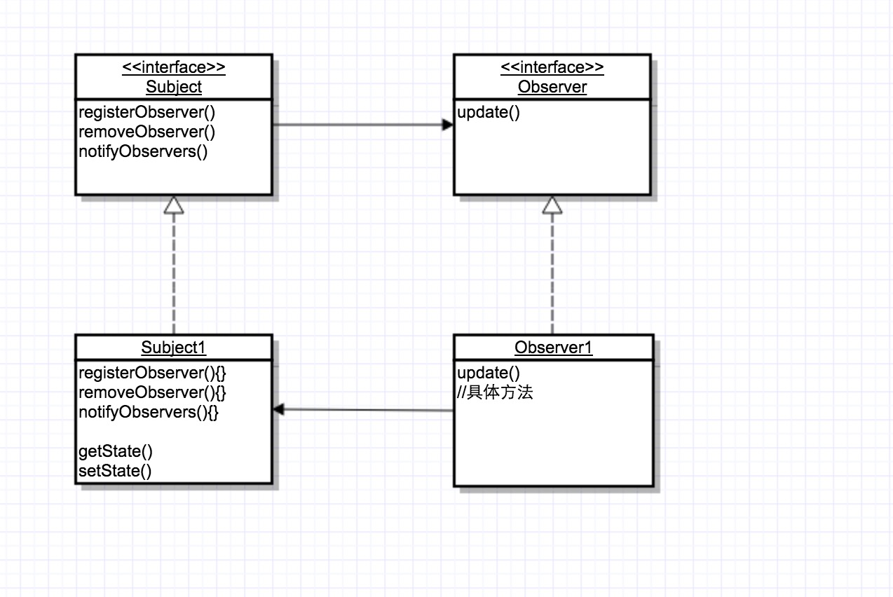
观察者模式

Slide 4
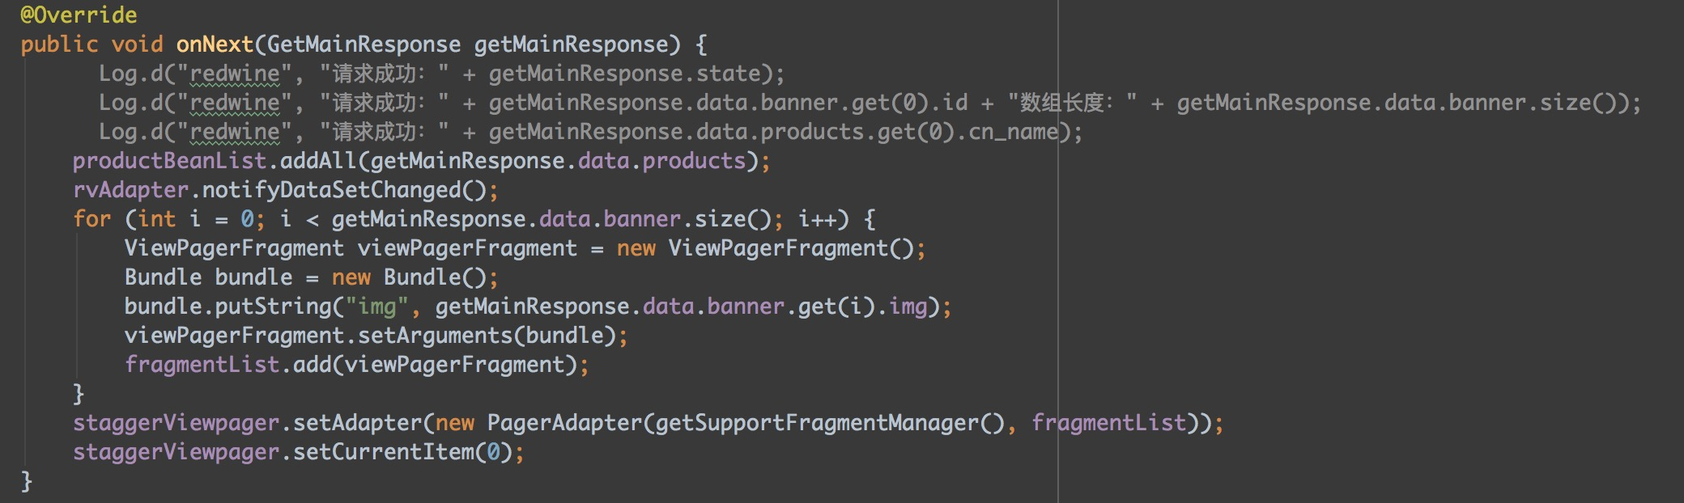
响应式编程

Slide 5
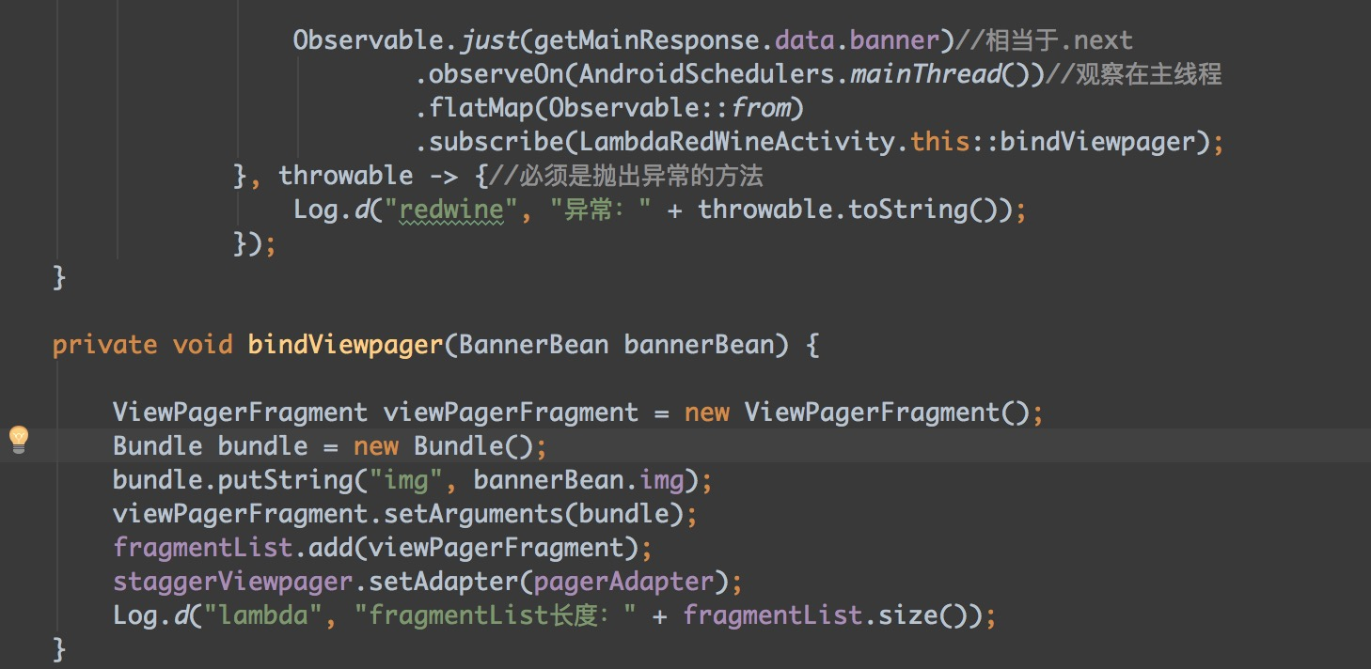
响应式编程（Lambda表达式）

